Slide 2
Nasza szkoła przy ul. Kilińskiego 16 w Pile

Slide 3
System szkolenia zawodowego
Technikum Budowlane
5-letnie technikum na podbudowie szkoły podstawowej
W trakcie nauki egzaminy zawodowe potwierdzające kwalifikacje
w zawodzie oraz egzamin maturalny po zakończeniu etapu kształcenia.
2. Branżowa Szkoła Zawodowa
3-letnia szkoła branżowa na podbudowie szkoły podstawowej
Na koniec etapu kształcenia egzamin potwierdzający kwalifikacje
w zawodzie lub egzamin czeladniczy.

Slide 4
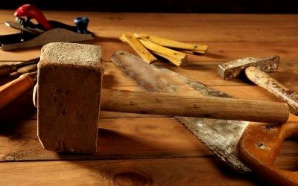
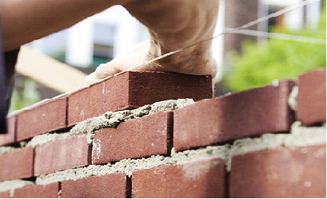
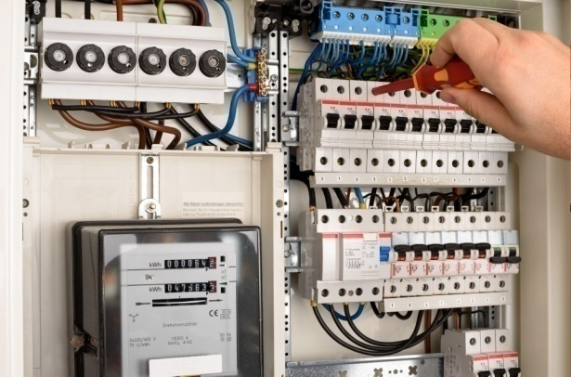
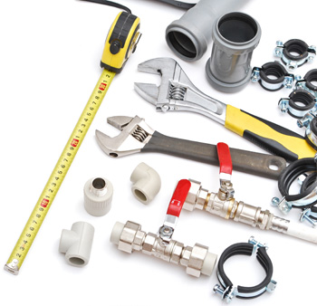
BRANŻOWA SZKOŁA I STOPNIA

Slide 5
KLASA WIELOZAWODOWA
ELEKTRYK | MONTER ZABUDOWY I ROBÓT WYKOŃCZENIOWYCH W BUDOWNICTWIE
Zajęcia praktyczne w brygadzie szkolnej lub w największych firmach w regionie.
MOŻLIWE ZATRUDNIENIE:
w firmach zajmujących wykonywaniem sieci i instalacji elektrycznych w biurach projektowych w urzędach administracji publicznej własna działalność gospodarcza | w przedsiębiorstwach remontowo-budowlanych własna działalność gospodarcza w zakresie remontów i prac wykończeniowych

Slide 6
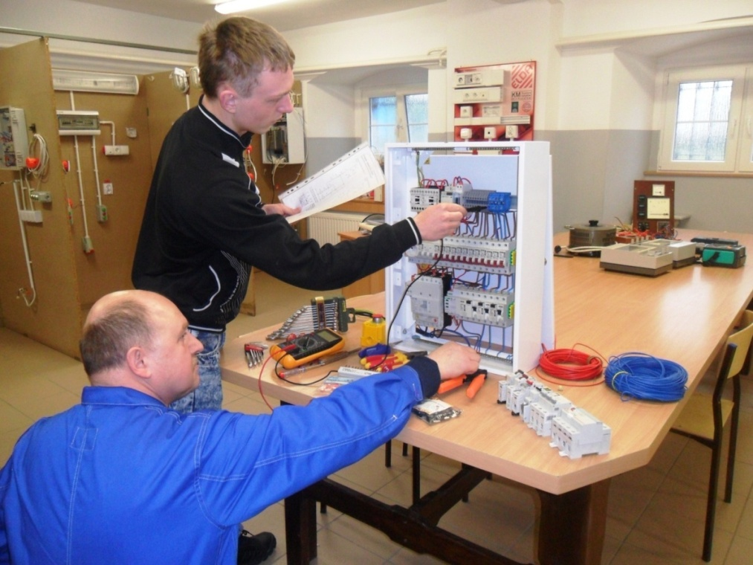
Zajęcia praktyczne PRACOWNIA ELEKTRYCZNA

Slide 7
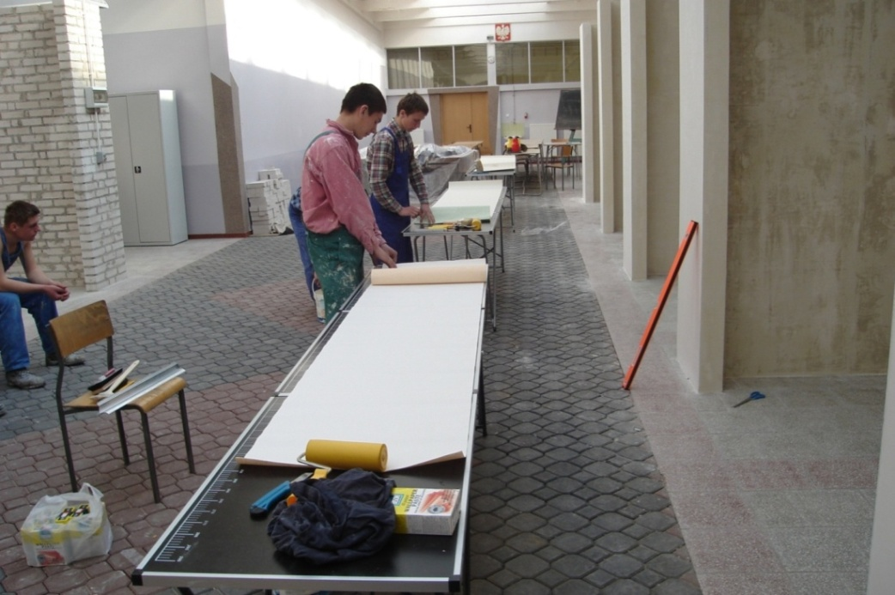
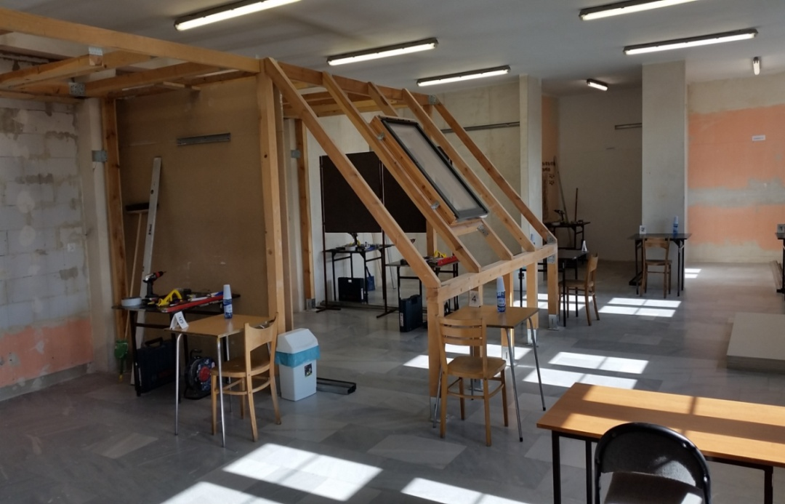
Zajęcia praktyczne PRACOWNIA SYSTEMÓW SUCHEJ ZABUDOWY

Slide 8
KLASA WIELOZAWODOWA
MURARZ - TYNKARZ | STOLARZ | MONTER SIECI I INSTALACJI SANITARNYCH
Zajęcia praktyczne w największych firmach w regionie.
MOŻLIWE ZATRUDNIENIE W:
w przedsiębiorstwach remontowo-budowlanych własna działalność gospodarcza rzemieślnicze firmy usługowe przedsiębiorstwa produkcyjne i wytwórnie

Slide 9
Uczeń a młodociany pracownik
Szkolenie praktyczne może odbywać się w dwóch formach:
W brygadzie szkolnej – uczniowie w zawodzie elektryk i monter zabudowy i robót wykończeniowych w budownictwie
U pracodawcy – młodociani pracownicy we wszystkich zawodach

Slide 10
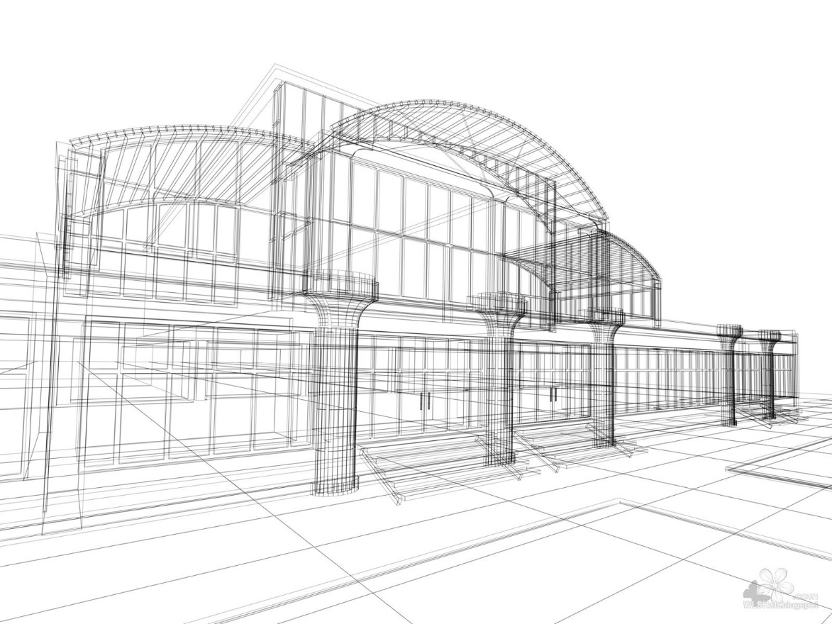
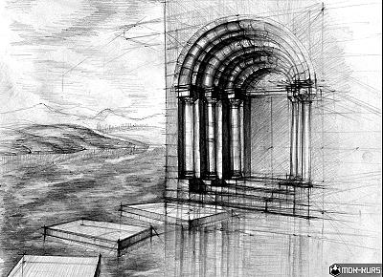
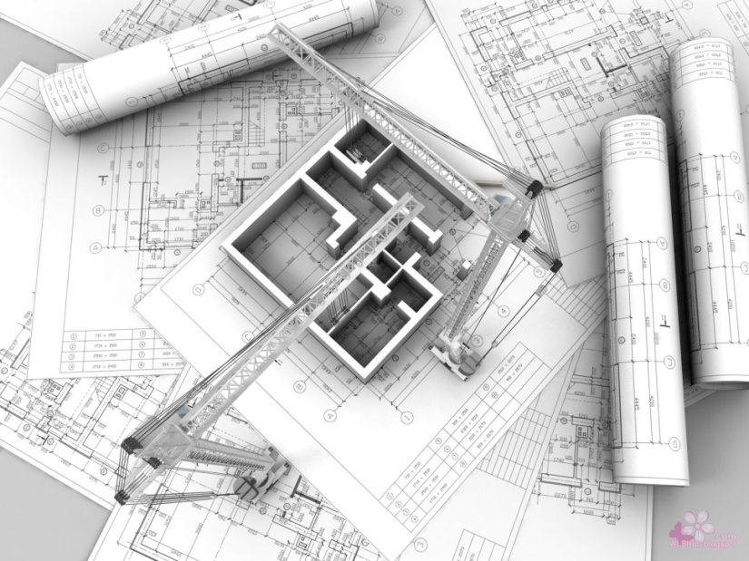
TECHNIKUM NR 4

Slide 11
TECHNIK BUDOWNICTWA Z ROZSZERZENIEM DOM BIOKLIMATYCZNY I PROJEKTOWANIE WNĘTRZ
MOŻLIWE ZATRUDNIENIE:
Firmy budowlane, wykonawstwo
Zakłady produkcyjne
Biura architektoniczne - projektowanie
Biura geodezyjne
Urzędy administracji publicznej
Własna działalność gospodarcza

Slide 12
TECHNIK BUDOWNICTWA egzaminy i umiejętności
Uczeń w trakcie trwania nauki zdaje dwa egzaminy zawodowe:
BD.29 Wykonywanie i kontrolowanie robót konstrukcyjno-Budowlanych
BD.30 Organizacja i kontrola robót budowlanych oraz sporządzanie kosztorysów
Potwierdzone świadectwem kwalifikacji oraz uzyska tytuł TECHNIKA
Zdobędzie również umiejętności:
Zasady pracy w zespole projektowym, brygadzie roboczej na budowie
Zdobędzie szeroką wiedzę z zakresu podstaw budownictwa, organizacji robót i projektowania obiektów i wnętrz
Nauczy się obsługiwać programy do projektowania i kosztorysowania robót Budowlanych

Slide 13
TECHNIK BUDOWNICTWA Z ROZSZERZENIEM DOM BIOKLIMATYCZNY I PROJEKTOWANIE WNĘTRZ
Rozszerzenie obejmuje:
Dom bioklimatyczny – nowoczesne, naturalne materiały budowlane, zielona energia: panele fotowoltaiczne, biomasa, farmy wiatrowe, pompy ciepła
Projektowanie wnętrz – zasady projektowania wnętrz z zastosowaniem nowoczesnych materiałów budowlanych

Slide 14
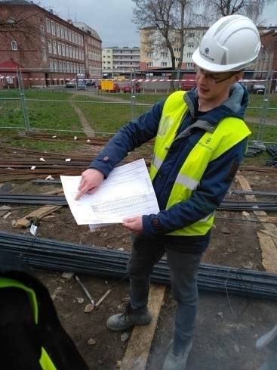
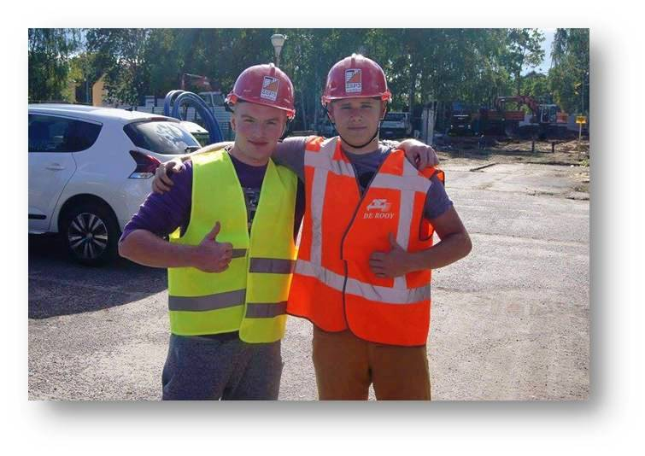
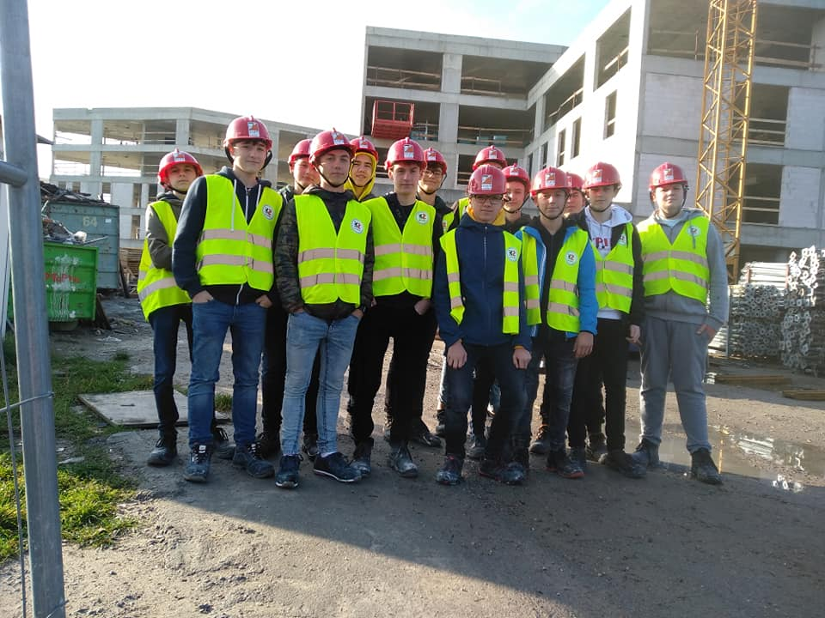
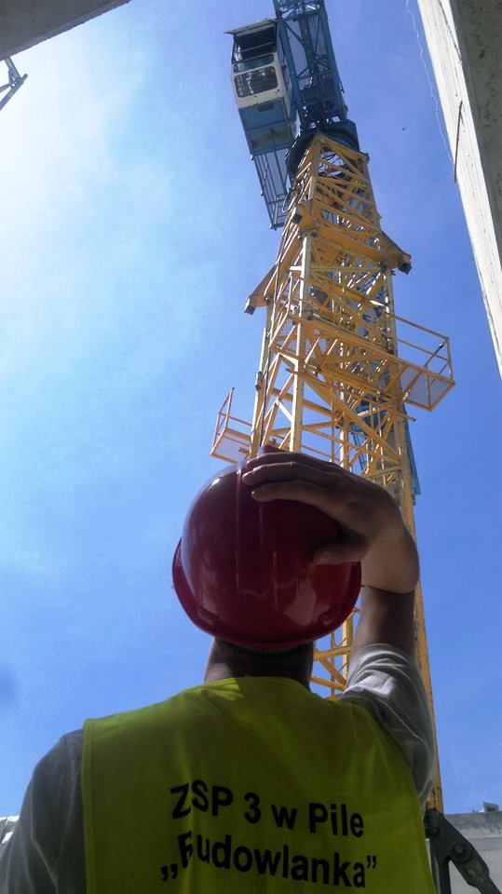
Regularne wizyty uczniów na budowie

Slide 15
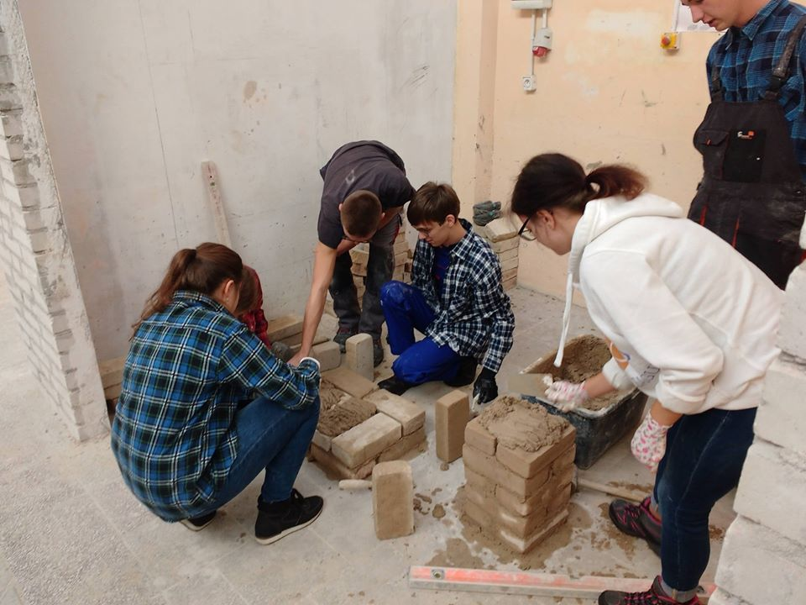
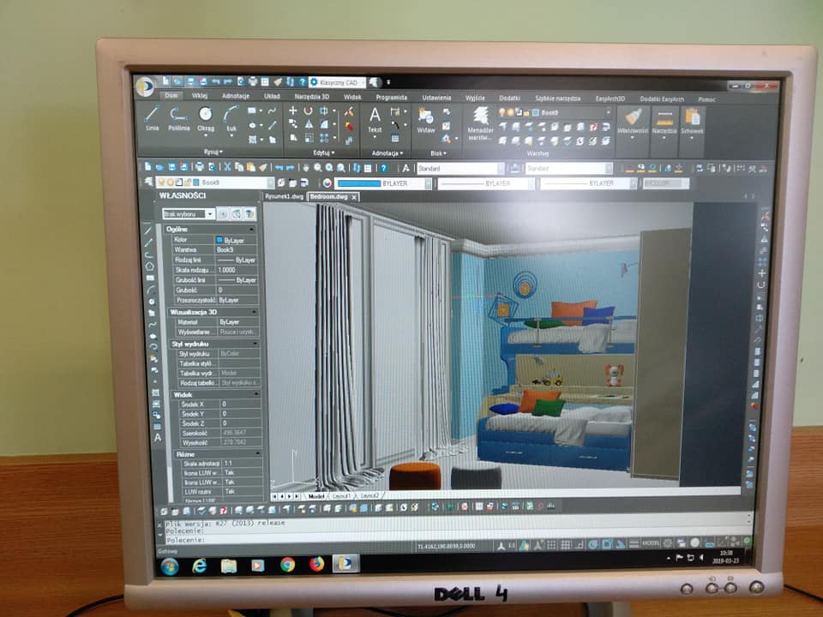
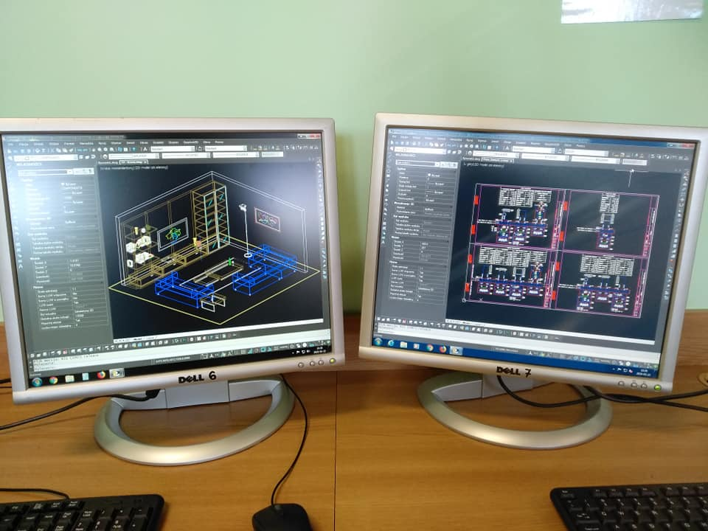
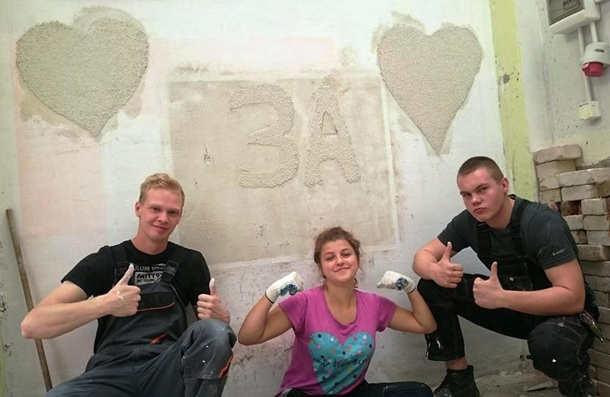
Zajęcia praktyczne w pracowniach robót budowlanych

Slide 16
Coroczne wycieczki na Międzynarodowe Targi Poznańskie BUDMA

Slide 17
TECHNIK RENOWACJI
ELEMENTÓW ARCHITEKTURY
Z ROZSZERZENIEM
WZORNICTWO I DESIGN
MOŻLIWE ZATRUDNIENIE:
firmy konserwatorsko-remontowe
biura architektoniczne i graficzne
urzędy administracji publicznej
własna działalność gospodarcza

Slide 18
TECHNIK RENOWACJI
ELEMENTÓW ARCHITEKTURY
egzaminy i umiejętności
Uczeń w trakcie trwania nauki zdaje dwa egzaminy zawodowe:
BD.26 Wykonywanie i renowacja detali architektonicznych
BD.27 Prowadzenie prac renowatorskich elementów architektury
Potwierdzone świadectwem kwalifikacji oraz uzyska tytuł TECHNIKA
Zdobędzie również umiejętności:
Odnawiania detali obiektów zabytkowych w zakładzie sztukatorskim przy użyciu form, prowadnic, odcisków.
Odnawiania ścian, stropów i innych elementów obiektów zabytkowych
Zasady pracy w zespole

Slide 19
TECHNIK RENOWACJI
ELEMENTÓW ARCHITEKTURY
WZORNICTWO I DESIGN
Rozszerzenie obejmuje:
Wizyty na poznańskich uczelniach wyższych zajmujących się wzornictwem
Wykonywanie prac pozwalających na podniesienie umiejętności z zakresu wzornictwa i designu

Slide 20
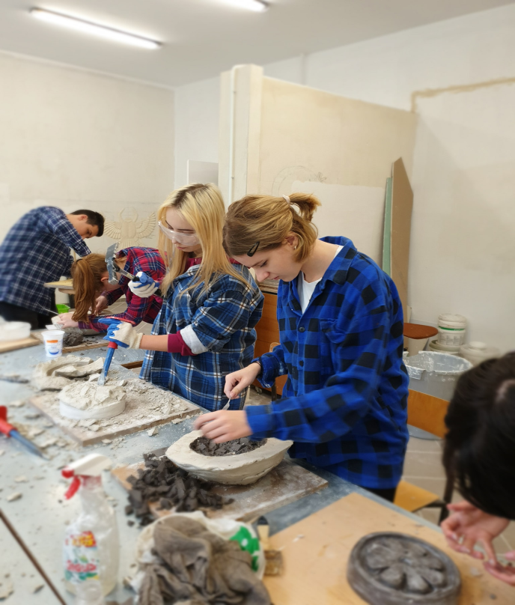
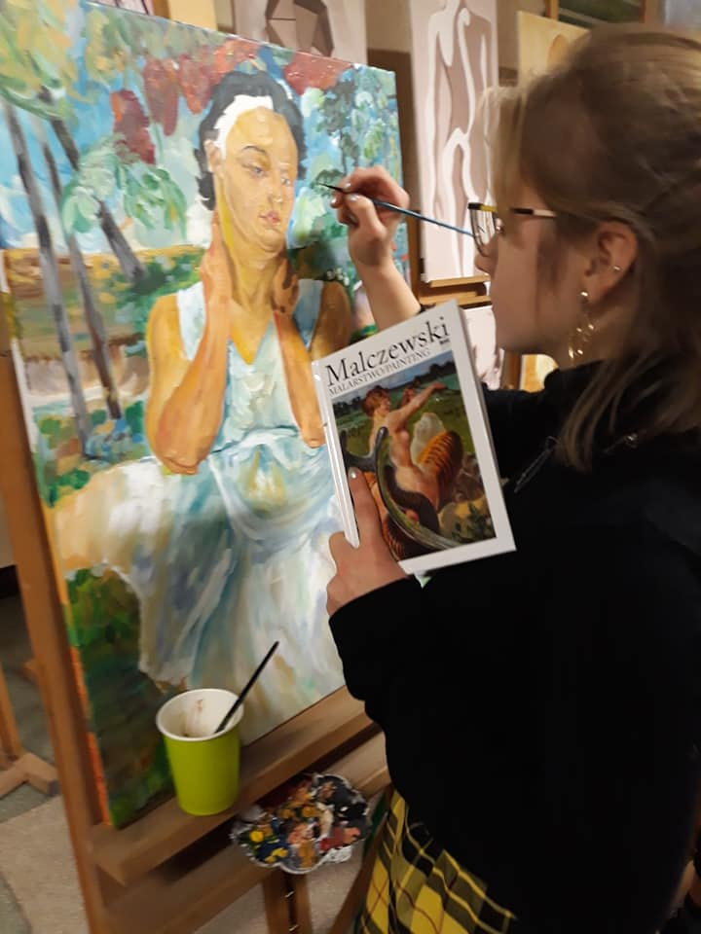
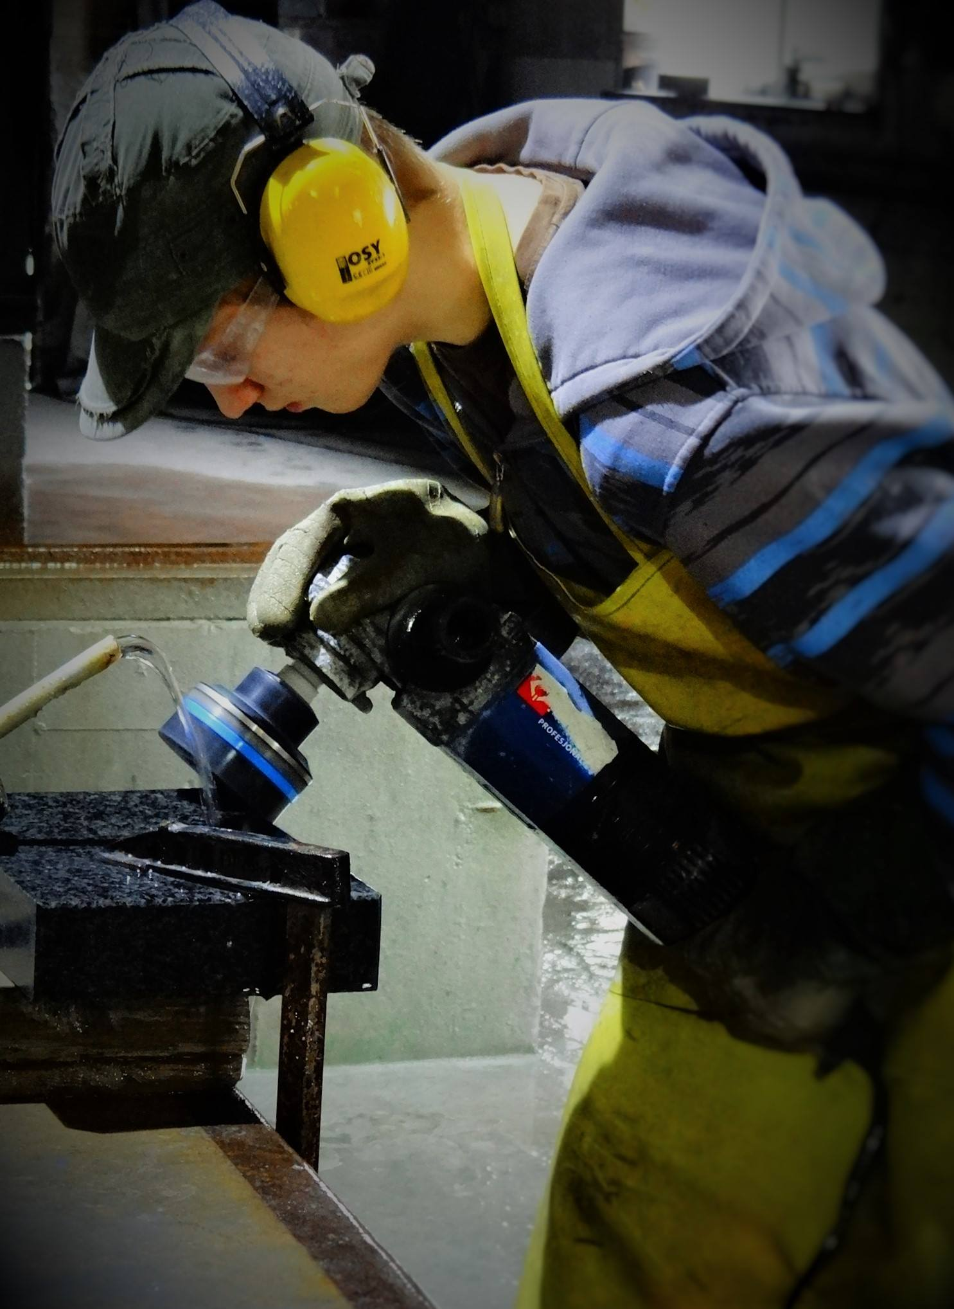
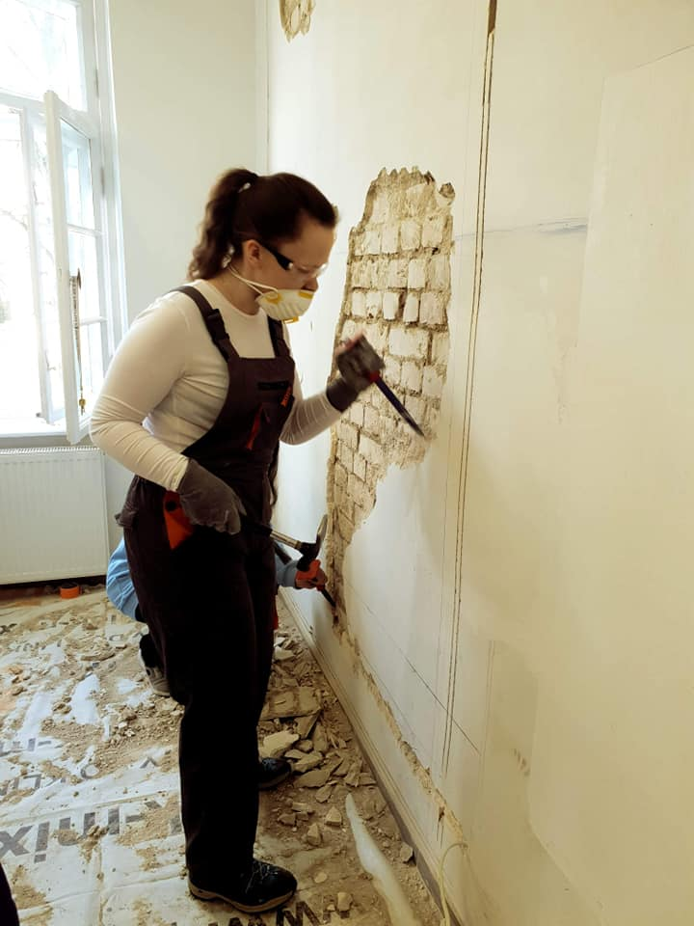
Zajęcia praktyczne w pracowni renowacji i sztukatorstwa oraz zakładzie kamieniarskim

Slide 21
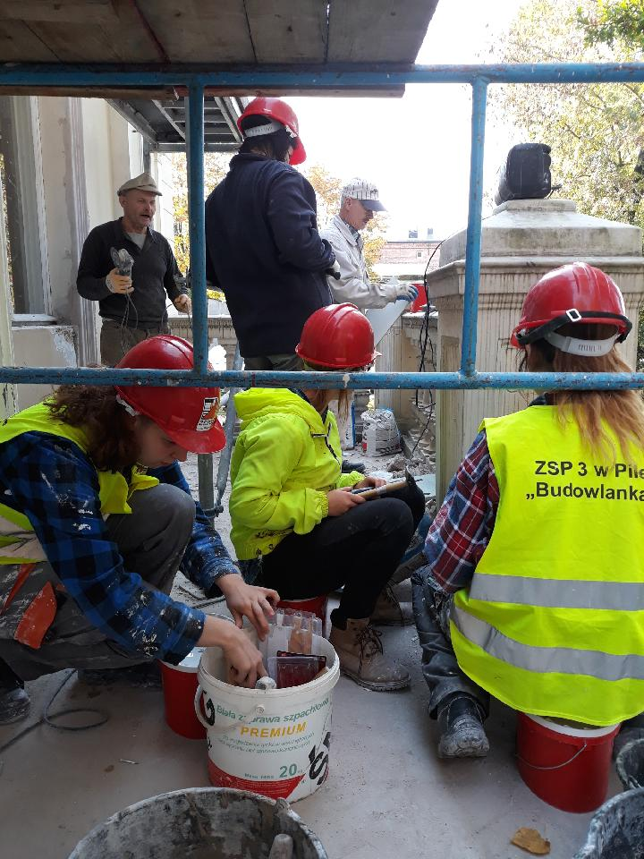
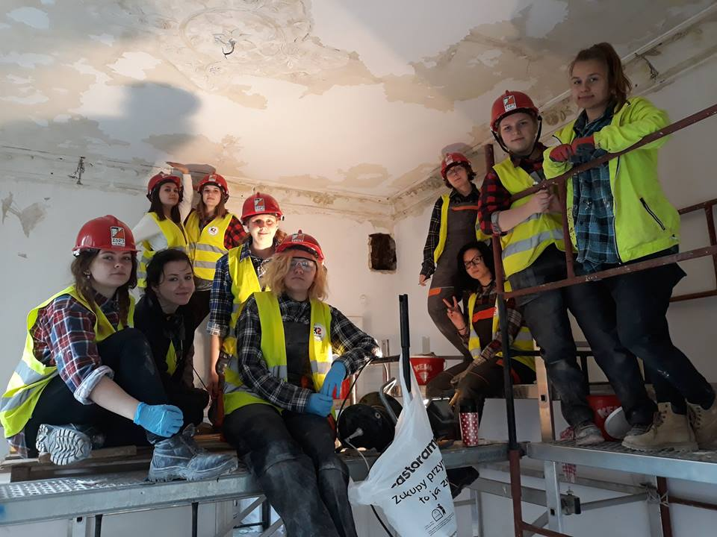
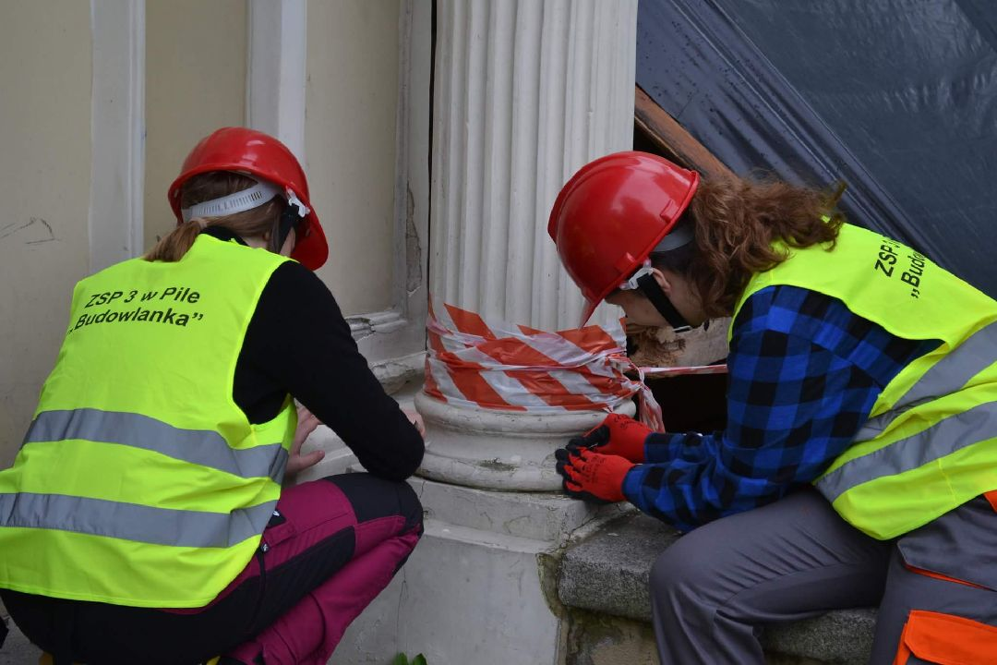
Willa Hermana Suckera z 1903r. Zielona Góra
październik 2017

Slide 22
TECHNIK ARCHITEKTURY
KRAJOBRAZU
Z ROZSZERZENIEM
PROJEKTOWANIE OGRODÓW I WIZUALIZACJE 3D
MOŻLIWE ZATRUDNIENIE:
firmy zajmujące się produkcją roślinną
biura projektowe
urzędy administracji publicznej
własna działalność gospodarcza
kwalifikacje rolnicze

Slide 23
TECHNIK ARCHITEKTURY KRAJOBRAZU
egzaminy i umiejętności
Uczeń w trakcie trwania nauki zdaje dwa egzaminy zawodowe:
RL.21 Projektowanie, urządzanie i pielęgnacja roślinnych obiektów architektury krajobrazu
RL.22 Organizacja prac związanych z budową oraz konserwacją obiektów małej architektury krajobrazu
Potwierdzone świadectwem kwalifikacji oraz uzyska tytuł TECHNIKA
Zdobędzie również umiejętności:
Związane z dobieraniem gatunków roślin pasujących do oczekiwań klienta
Wykonywania kalkulacji kosztów prac związanych z zagospodarowaniem terenu
Projektowaniem i wykonywaniem obiektów małej architektury

Slide 24
TECHNIK ARCHITEKTURY KRAJOBRAZU
Z ROZSZERZENIEM
PROJEKTOWANIE OGRODÓW I WIZUALIZACJE 3D
Rozszerzenie obejmuje :
1. Projektowanie ogrodów za pomocą programu do projektowania dostępnego w pracowniach szkolnych
2. Wykonywanie wizualizacji ogrodów w formacie 3D za pomocą nowoczesnego oprogramowania

Slide 25
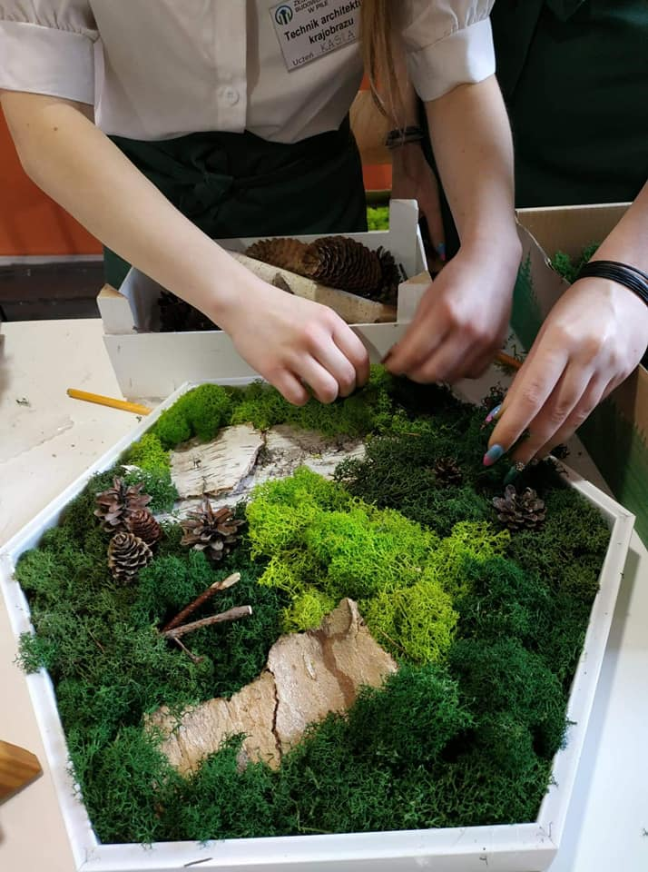
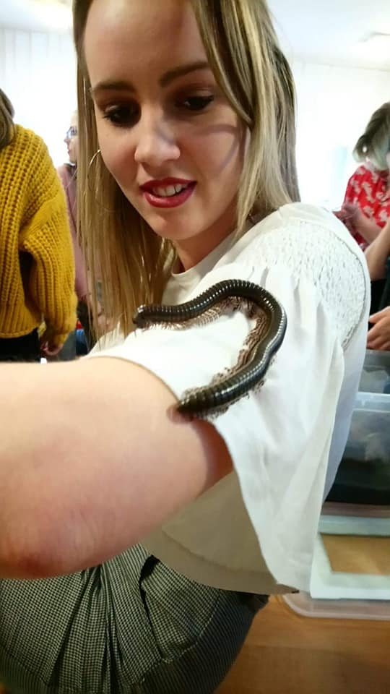
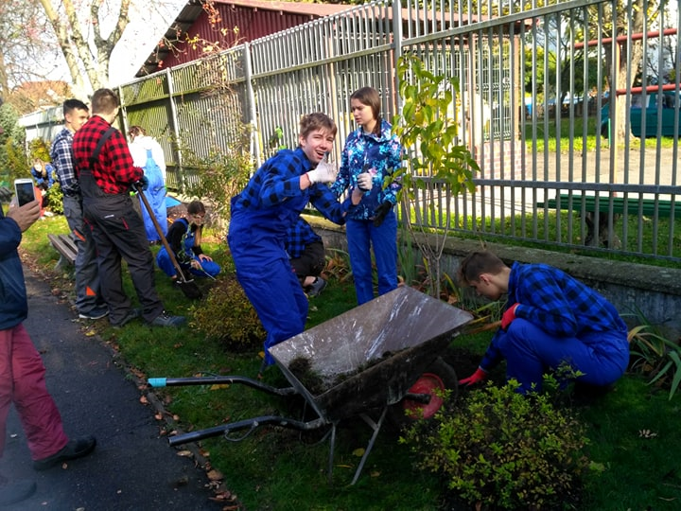
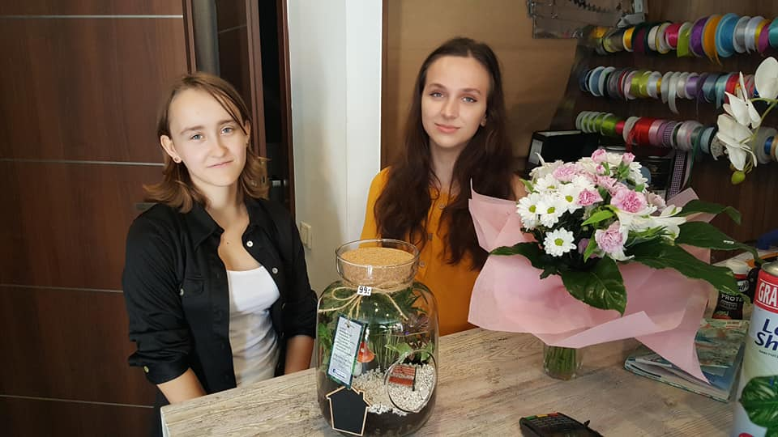
Zajęcia praktyczne i warsztaty terrarystyczne
Warsztaty florystyczne

Slide 26
TECHNIK ELEKTRYK
Z ROZSZERZENIEM
INSTALACJE INTELIGENTNE
MOŻLIWE ZATRUDNIENIE:
firmy zajmujące się wykonywaniem sieci i instalacji elektrycznych
biura projektowe
urzędy administracji publicznej
zakłady energetyczne i produkcyjne
własna działalność gospodarcza

Slide 27
TECHNIK ELEKTRYK
egzaminy i kwalifikacje
Uczeń w trakcie trwania nauki zdaje dwa egzaminy zawodowe:
EE.05 Montaż, uruchamianie i konserwacja instalacji, maszyn i urządzeń elektrycznych
EE.26 Eksploatacja maszyn, urządzeń i instalacji elektrycznych
Potwierdzone świadectwem kwalifikacji oraz uzyska tytuł TECHNIKA
Zdobędzie również umiejętności:
Pracy w zespole projektowym i roboczym
Rozwiązywania problemów związanych z obsługą i eksploatacją maszyn i urządzeń
Montażu instalacji elektrycznych i rozwiązań domów inteligentnych

Slide 28
TECHNIK ELEKTRYK
Z ROZSZERZENIEM
INSTALACJE INTELIGENTNE
Rozszerzenie obejmuje:
Szkolenia, zajęcia praktyczne, wykłady i projekty w pracowniach elektrycznych obejmujące zapoznanie z działem instalacji inteligentnych, które coraz częściej pojawiają się w życiu codziennym

Slide 29
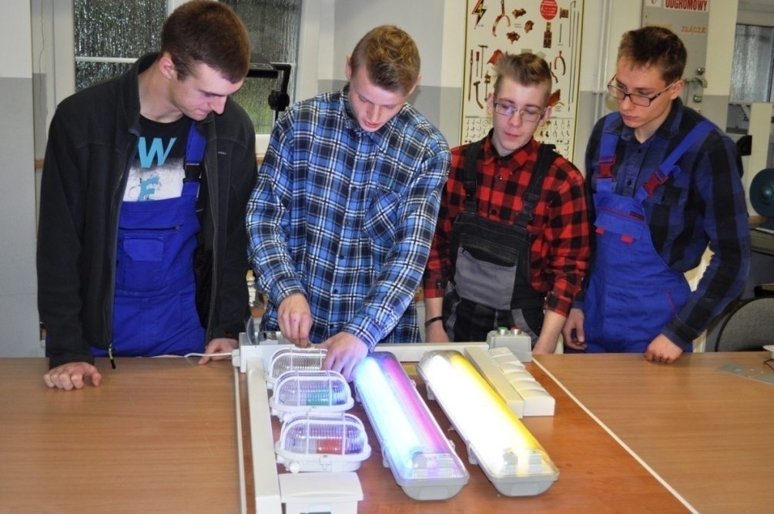
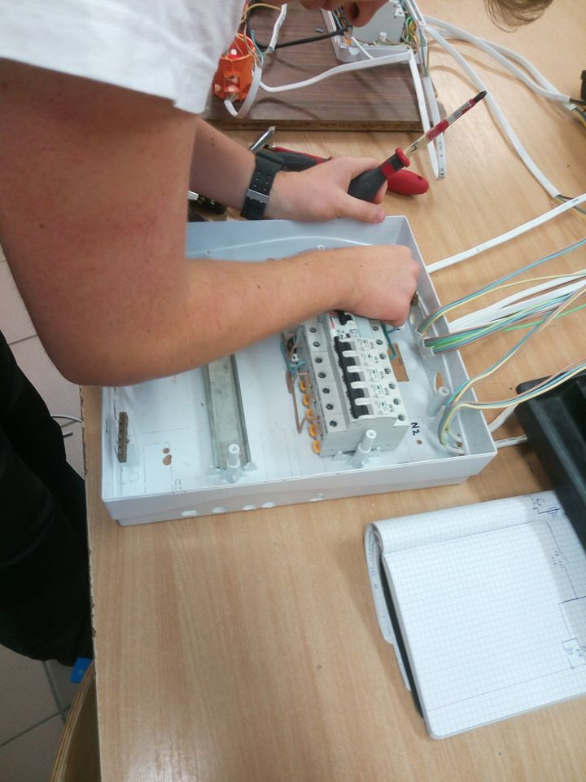
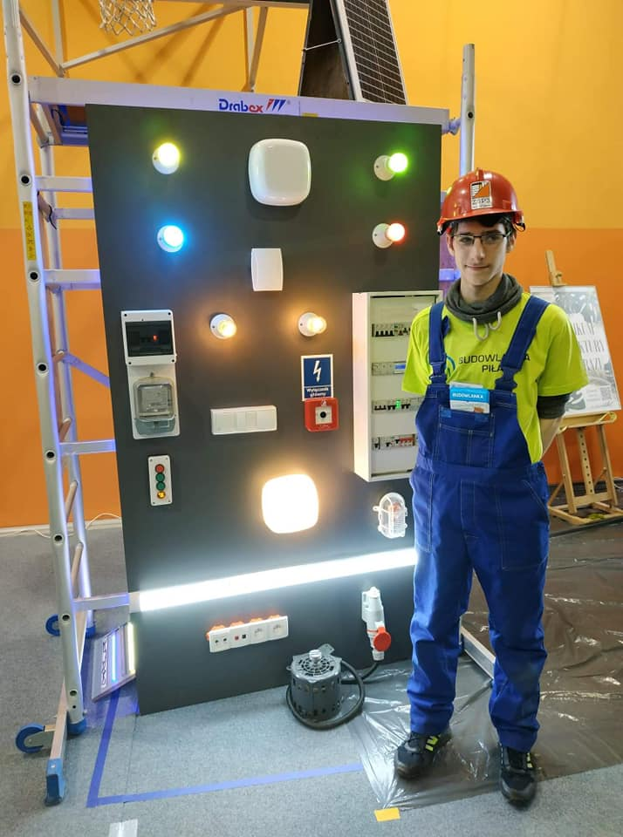
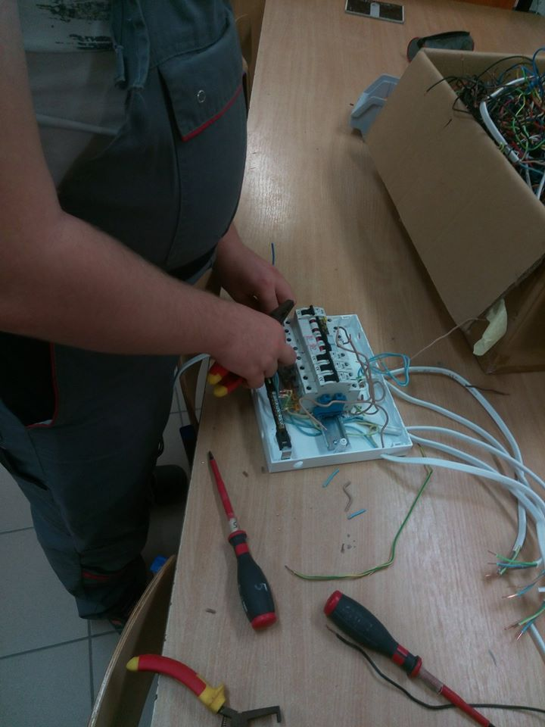
Zajęcia praktyczne i warsztaty w pracowni szkolnej

Slide 30
Zapraszamy do Budowlanki
Strona internetowa: http://www.zsb.pila.pl/
Facebook - Budowlanka Piła
Budowlanka TV – YouTube

